Slide 1
Computational Tools for Climate Science
Weld Lucas Cunha
Data Scientist at SiDi
Notes:
Bom Dia,
Meu nome é Weld Lucas Cunha, trabalho como cientista de dados no SiDi Campinas e irei apresentar pra vocês um pouco sobre ferramentas computacionais para ciência climática.
Este conteúdo é resultado de um curso realizado por mim no mês de Julho de 2023.

Slide 2
Agenda
Computational Tools for Climate Science 2023
Introduction to Climate Science
import xarray as xr
Tutorial
Conclusion

Slide 3
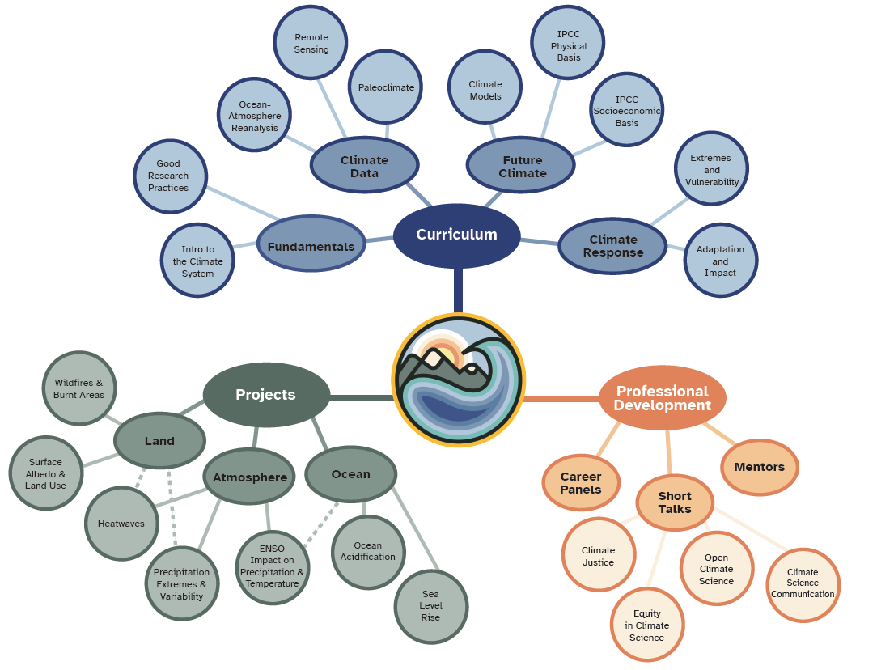
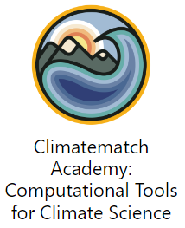
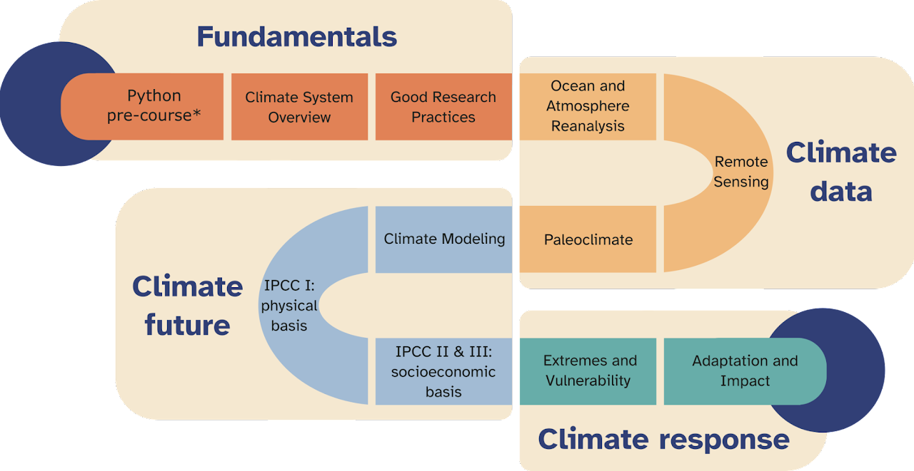
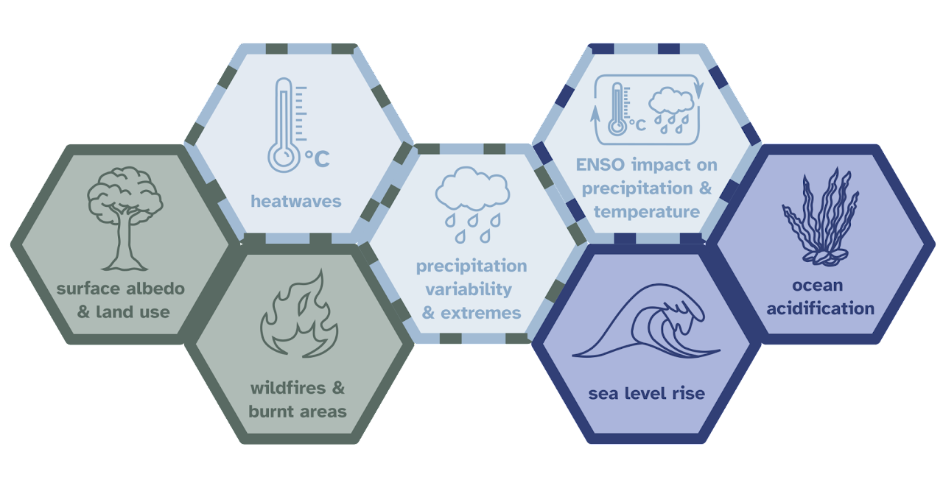
Computational Tools for Climate Science 2023
Curriculum
Research Projects
Notes:
O curso foi ministrado entre os dias 17 e 28 de julho (2 semanas), com dedicação diária de 8 horas.
Conteúdo extenso, e com pessoas de diferentes backgrounds.

Slide 4
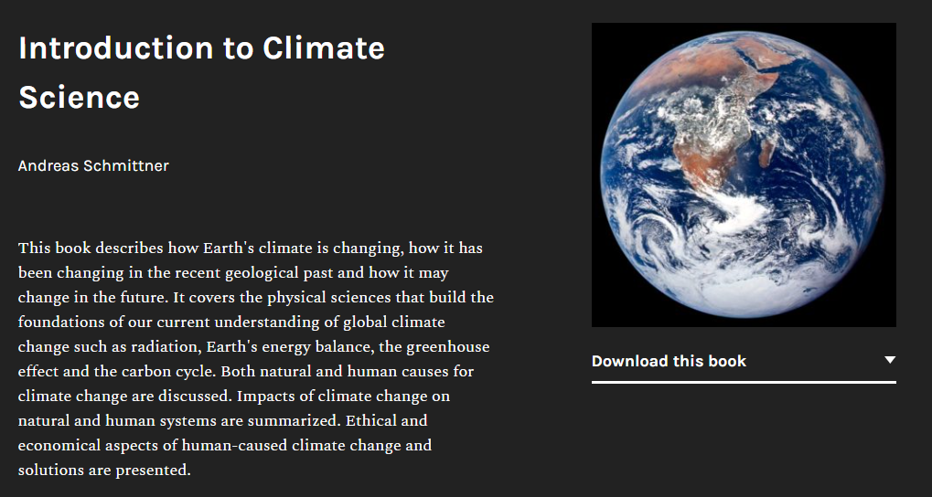
INTRODUCTION
https://open.oregonstate.education/climatechange/
Notes:
Recomendação de livro

Slide 5
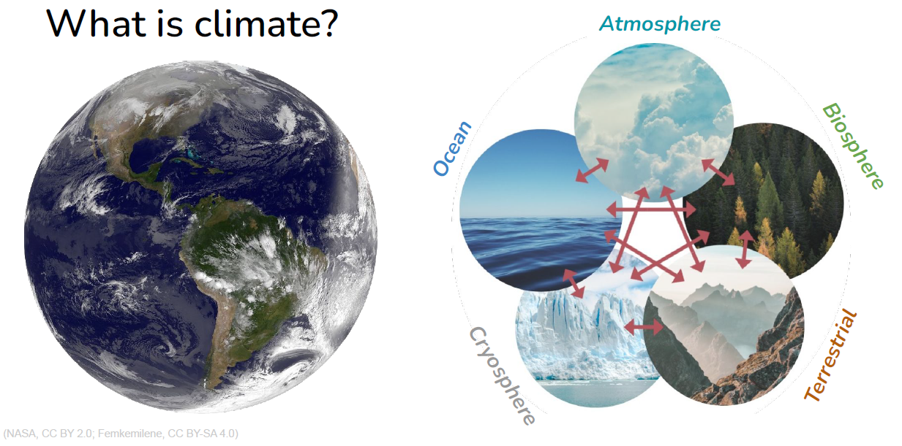
INTRODUCTION
Climate is what you expect. Weather is what you get.
Notes:
Tempo vs Clima:
O tempo é o estado instantâneo da atmosfera que nos rodeia. Consiste em variações de curto prazo, de minutos a dias, de variáveis como temperatura, precipitação, umidade, ar
pressão, nebulosidade, radiação, vento e visibilidade. Devido à natureza não linear e caótica das suas equações governantes, a previsibilidade do tempo é limitada a dias.
O clima são as estatísticas do tempo durante um período mais longo. Pode ser considerado como o clima médio que varia lentamente ao longo de períodos de meses ou mais. No entanto, inclui também outros
estatísticas como probabilidades ou frequências de eventos extremos. O clima é potencialmente previsível porque a temperatura média da Terra é controlada pela conservação de energia.
Para o clima, não só o estado da atmosfera é importante, mas também o do oceano, do gelo nas calotas polares, da superfície terrestre e da biosfera.
Resumindo: “Climate is what you expect. Weather is what you get.”

Slide 6
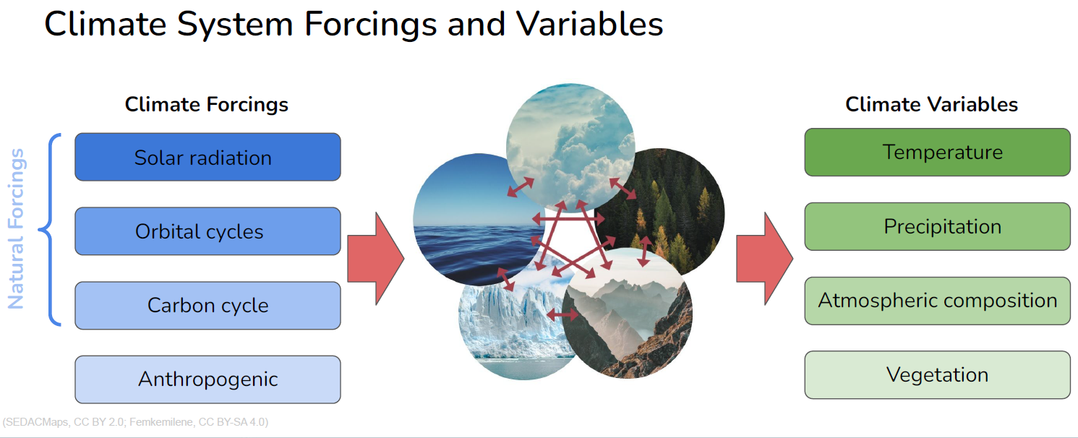
INTRODUCTION
Notes:
Há diversas forças que afetam a relação entre os componentes do clima, a maior parte delas são forças naturais mas também temos a ação humana como um fator muito importante.
Na maioria das vezes não conseguimos medir ou quantificar estas forças diretamente. Para podemos entender melhor este comportamento, o fazemos através da medição de variáveis climáticas como a temperatura, vegetação, composição atmosférica e nível de vegetação.

Slide 7
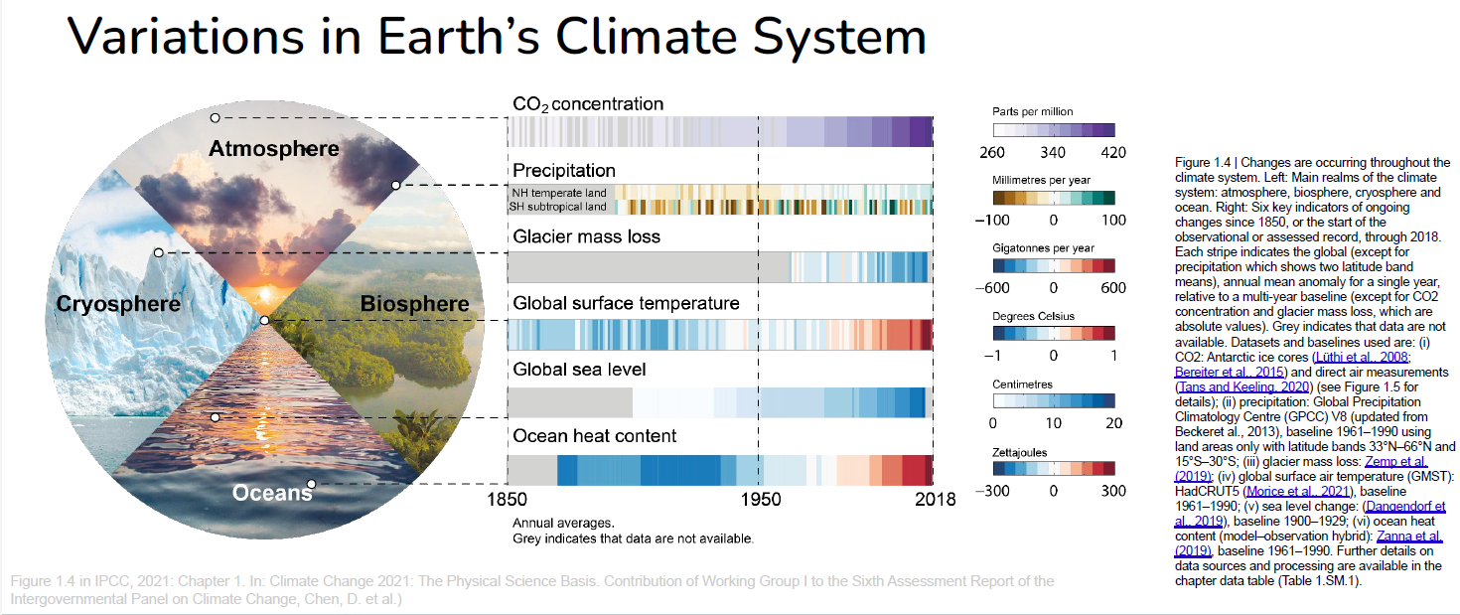
INTRODUCTION
Notes:
Esta figura mostra alterações que tivemos nas variáveis climáticas apresentadas, desde 1850 até 2018:
Aumento da concentração de CO2 na atmosfera
Aumento na variabilidade e nos níveis de precipitação
Aumento da perda de gelo nas calotas glaciais
Aumento da temperatura da superfície terrestre
Elevação dos nível do mar
Aumento do calor retido pelos oceanos
Muitas dessas variações são devidos principalmente a ações humanas.
São muitas informações coletadas de diferentes fontes e são dados que envolvem dimensões geográficas e temporais. Como podemos lidar com essas variáveis computacionalmente ?

Slide 8
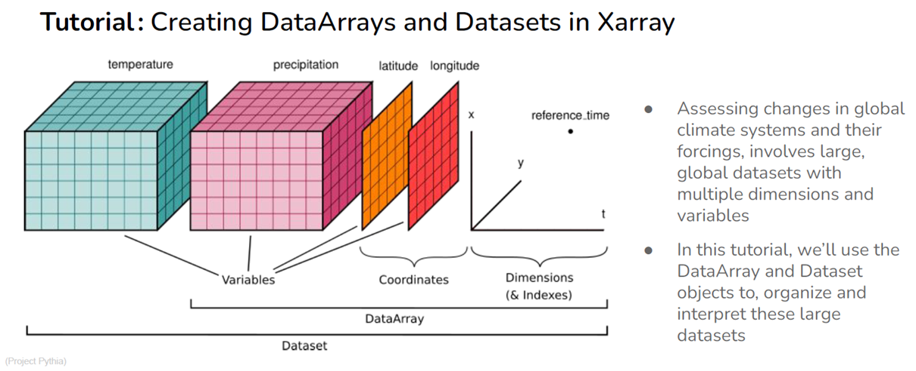
import xarray as xr
Notes:
O Xarray expande os recursos dos arrays NumPy, fornecendo uma manipulação de dados simplificada.
É semelhante nesse aspecto ao Pandas, mas enquanto o Pandas é excelente no trabalho com dados tabulares, o Xarray se concentra em matrizes de dados N-dimensionais (ou seja, grids).
Sua interface é amplamente baseada no modelo de dados netCDF (network Common Data Form), com variáveis, atributos e dimensões.
Serão apresentadas 2 estruturas de dados presentes no XARRAY: Os DataArrays e os Datasets.

Slide 9
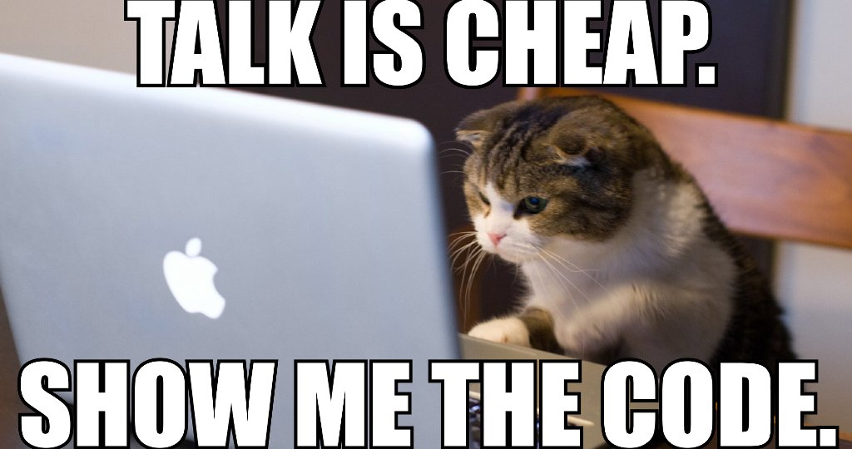
Tutorial

Slide 10
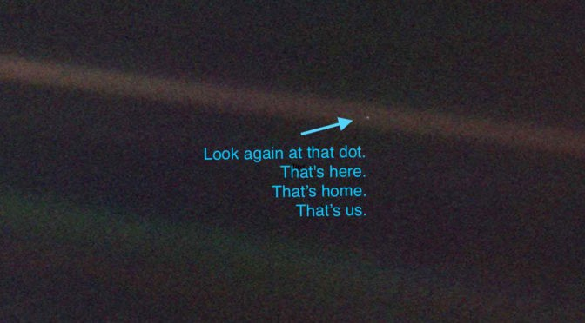
CONCLUSION
The following excerpt from Carl Sagan's book Pale Blue Dot was inspired by an image taken, at Sagan's suggestion, by Voyager 1 on 14 February 1990. As the spacecraft was departing our planetary neighborhood for the fringes of the solar system, it turned it around for one last look at its home planet.
Notes:
“Olhe novamente para aquele ponto. Isso está aqui. Essa é a casa. Somos nós. Nele, todos que você ama, todos que você conhece, todos de quem você já ouviu falar, todos os seres humanos que já existiram, viveram suas vidas. O conjunto de nossa alegria e sofrimento, milhares de religiões, ideologias e doutrinas econômicas confiantes, cada caçador e coletor, cada herói e covarde, cada criador e destruidor de civilização, cada rei e camponês, cada jovem casal apaixonado, cada mãe e cada pai, filho esperançoso, inventor e explorador, todo professor de moral, todo político corrupto, todo “superstar”, todo “líder supremo”, todo santo e pecador na história de nossa espécie viveram lá – em um grão de poeira suspenso em um raio de sol.”
Essa é uma fala do Carl Sagan que nos mostra o quanto o planeta terra, assim como nós, é um sistema frágil e delicado.
Nós, como pessoas atuantes na área de tecnologia, podemos e devemos também dar a nossa contribuição para cuidar da nossa casa e fazer deste planeta um lugar melhor.

Slide 11
Questions?
Speak Now Or Forever Hold Your Peace.

Slide 12
Thank you!
That's all Folks!

